Slide 1
Надання якісних і доступних соціальних послуг в громаді та міжвідомча взаємодія
Світлана ТУНТУЄВА, менеджер проєктів у соціальній сфері МБО «СОС Дитячі містечка»

Slide 2
Коло питань для розгляду
Інтегрована модель соціальних послуг для сімей з дітьми
Роль фахівців із соціальної роботи в громаді
Технологія ведення випадку та її застосування в практиці соціальної роботи
Міжвідомча взаємодія в громаді
Залучення отримувачів соціальних послуг

Slide 3
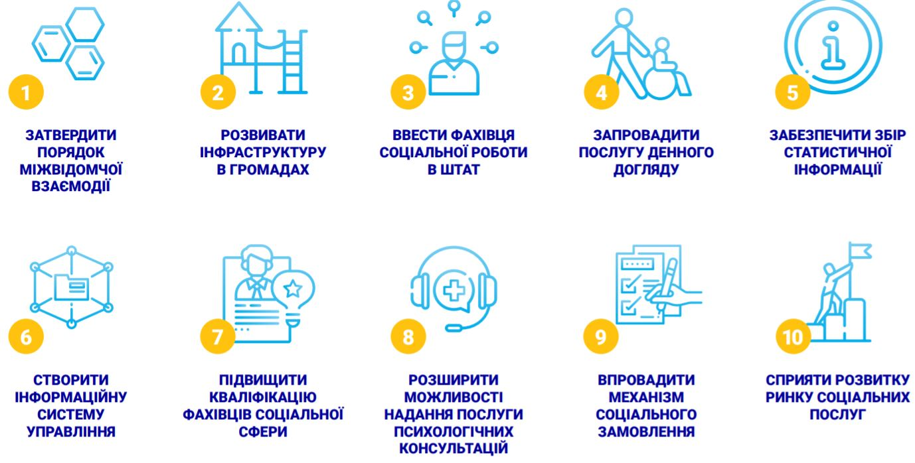
ТОП-10 пріоритетів роботи для розвитку соціальних послуг в громаді
https://www.unicef.org/ukraine/Top10-priorities-social-services

Slide 4
Інтегровані соціальні послуги/інтегрована модель соціального захисту
підхід до комплексного надання соціальних послуг в громаді, який (крім соціального захисту) включає ще й освіту, охорону здоров’я, ювенальну превенцію та інші види послуг, які надаються з метою підвищення соціального добробуту громади та її вразливих громадян.
Створення належних умов для забезпечення соціального благополуччя мешканців громади, доступності соціальної підтримки, у тому числі соціальних послуг шляхом об'єднання кадрових, матеріальних, фінансових, технологічних ресурсів громади для забезпечення доступу вразливих груп населення до соціальної підтримки, у т.ч. соціальних послуг та покращення її якості.

Slide 5
Інтегровані соціальні послуги
комплексність
міждисциплінарність
залученість

Slide 6
Принцип континууму послуг
Тяглість та послідовність послуг із використанням технології ведення випадку, які спрямовані на:
Профілактику складних життєвих обставин;
Профілактику соціального сирітства;
Раннє виявлення сімей з дітьми, які потребують професійного втручання;
Визначення потреб сімей з дітьми та надання відповідних послуг;
Реінтеграція дітей з інтернатних закладів до біологічних родин

Slide 7
Основні цілі надання соціальних послуг
профілактика складних життєвих обставин;
подолання складних життєвих обставин;
мінімізація негативних наслідків складних життєвих обставин

Slide 8
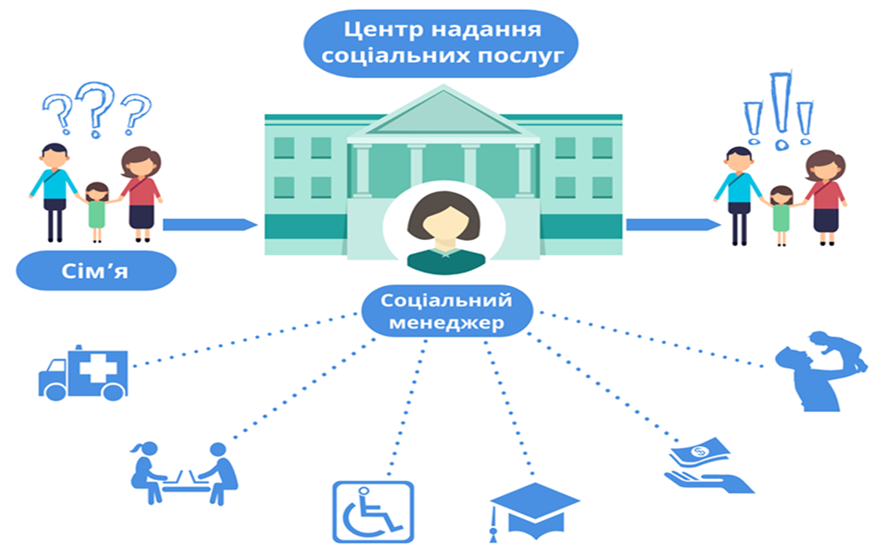
Інтегровані соціальні послуги

Slide 9
Державні/комунальні надавачі соціальних послуг
1) установи/заклади надання соціальних послуг (стаціонарні, реабілітаційні, тимчасового перебування);
2) інші установи/заклади соціальної підтримки (обслуговування), у тому числі спеціалізовані служби підтримки осіб, постраждалих від домашнього насильства та насильства за ознакою статі.
З метою оптимізації та комплексного підходу до надання соціальних послуг можуть утворюватися комплексні установи/заклади надання соціальних послуг, структурні або відокремлені (територіальні) підрозділи яких надають різні соціальні послуги різним групам населення.

Slide 10
Недержавні надавачі соціальних послуг
підприємства, установи, організації, громадські об’єднання, благодійні, релігійні організації, фізичні особи - підприємці та фізичні особи, які надають соціальні послуги з догляду без здійснення підприємницької діяльності.

Slide 11
Хто надає соціальні послуги?
соціальні працівники;
фахівці із соціальної роботи;
соціальні менеджери;
соціальні робітники.

Slide 12
Фахівець із соціальної роботи
Наказ Мінсоцполітики від 29.03.2017 № 518 «Про затвердження Випуску 80 «Соціальні послуги» Довідника кваліфікаційних характеристик професій працівників» https://zakon.rada.gov.ua/rada/show/v0518739-17#Text
Наказ Міністерства розвитку економіки, торгівлі та сільського господарства України від 20.06.2020 № 1179 «Про затвердження професійного стандарту «Фахівець із соціальної роботи» https://www.me.gov.ua/Files/GetFile?lang=uk-UA&fileId=bcfc03e8-f801-44e7-835c-17bc19a68f70
Наказ Міністерства України у справах сім’ї, молоді та спорту від 23.12.2009 № 4410 «Про затвердження Типової посадової інструкції фахівця із соціальної роботи з сім’ями, дітьми та молоддю». https://zakon.rada.gov.ua/rada/show/v4410643-09#Text

Slide 13
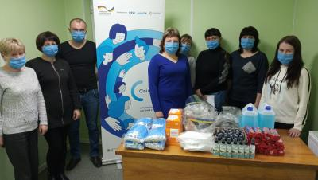
Фахівець із соціальної роботи
професійно підготовлений спеціаліст;
надавач соціальної послуги;
володіє технологією ведення випадку;
організовує надання соціальних послуг особам, які потрапили у складні життєві обставини;
представляє їхні інтереси;
забезпечує доступ до необхідних послуг;
оцінює їхню ефективність.

Slide 14
Кейс
Одинока мама (вдова) з двома дітьми 7 та 11 років, ВПО, житло винаймає. Звертається до недержавного надавача соціальних послуг із запитом про допомогу, має намір тимчасово влаштувати дітей до закладу інституційного догляду. У мами діагностоване онкологічне захворювання, їй треба розпочати лікування. Родичів нема, зі знайомих лише сусідка та її родина.

Slide 15
Як це спрацювало (5 місяців)
Створили робочу групу зі складу представників ССД, ЦСС, лікарні, сільради, недержавного надавача;
Оцінили потреби дітей та мами, знайшли кошти на медикаменти для лікування мами та задоволення базових потреб дітей;
Підключили психолога до підтримки дітей;
Підготовили сусідку та її родину до тимчасового прийняття дітей (оформлення документів на тимчасову опіку, психологічна підтримка, перерозподілили бюджет);
Знайшли можливість для тривалого влаштування дітей за місцем перебування (ПС)

Slide 16
Ресурси
Громада (сільрада та окремі мешканці)
Посадовці, які розуміються на найкращих інтересах дитини та приймають відповідні рішення;
Неурядова організація, яка надає соціальні послуги;
Фахівець із соціальної роботи, який пройшов навчання за технологією ведення випадку (НГО);
Психолог (НГО);
Матеріальні (натуральна допомога, транспортний засіб), НГО;
Взаємодія.

Slide 17
Ведення випадку
спосіб організації надання соціальних послуг, при якому призначений спеціаліст (фахівець із соціальної роботи, соціальний менеджер) оцінює потреби сім’ї/особи, планує роботу з випадком, залучаючи необхідних спеціалістів та членів сім’ї, організовує та координує процес надання соціальних послуг залученими суб’єктами (членами міждисциплінарної команди), здійснює моніторинг та оцінює результативність наданих послуг, наснажує сім’ю/особу, залучає членів сім’ї та соціальне оточення до взаємодії та самостійності у процесі подолання складних життєвих обставин.

Slide 18
Переваги ведення випадку
комплексність
міжвідомча взаємодія
співпраця спеціаліста та отримувача послуг на рівні суб’єкт-суб’єкт
індивідуальний підхід до отримувача з акцентом на сильних сторонах
конфіденційність

Slide 19
Мета ведення випадку
розвиток потенціалу отримувача послуг та активізація ресурсів найближчого оточення й громади для подолання складних життєвих обставин та відновлення його повноцінного функціонування

Slide 20
Завдання ведення випадку
навчити членів сім’ї мобілізовувати власні ресурси для вирішення особистих проблем;
розвинути в достатній мірі батьківський потенціал для визначення потреб дитини та їх задоволення;
відновити функції сім’ї для подолання складних життєвих обставин або мінімізації їхнього впливу;
розвинути в отримувача послуг необхідні компетенції для забезпечення його успішного функціонування в суспільстві;
забезпечити надання комплексної допомоги у процесі подолання складних життєвих обставин.

Slide 21
Етапи ведення випадку
Повідомлення про сім'ю/особу, яка перебуває у складних життєвих обставинах або в ситуації, що загрожує життю чи здоров'ю особи
Оцінювання потреб сім'ї/особи в соціальних послугах
Прийняття рішення про надання чи відмову в наданні соціальних послуг
Розробка індивідуального плану надання соціальних послуг
Укладання договору про надання соціальних послуг
Виконання договору та індивідуального плану
Закриття випадку

Slide 22
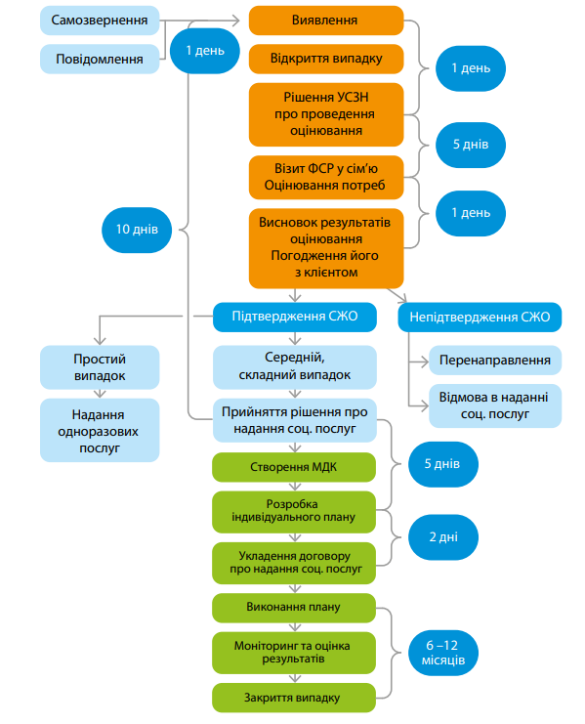
Алгоритм ведення випадку

Slide 23
Як підтримати фахівця із соціальної роботи
навчання
гідні умови праці
гідна оплата праці
супервізія
мотивація

Slide 24
Міжвідомча взаємодія
сприяє вчасному виявленню, повідомленню, перенаправленню та супроводу дітей та сімей, які потребують підтримки

Slide 25
Принципи міжвідомчої взаємодії
дитиноцентричність у наданні послуг;
повага до прав дитини;
найкращі інтереси дитини є керівним принципом прийняття рішень;
сімейно орієнтований підхід;
цілісність і комплексність у роботі з сім’єю;
сталий розвиток громади.

Slide 26
Цілі міжвідомчої взаємодії
забезпечення та реалізація прав мешканців громади; y надання послуг відповідно до потреб;
використання громадою всіх ресурсів для надання допомоги в найкоротші строки;
раннє виявлення випадків (таких як складні життєві обставини, насильство, загроза життю та здоров’ю дитини тощо);
швидке реагування на випадки; y вироблення чіткого алгоритму дій, налагодження спільної роботи для виявлення і найкращого реагування;
соціальна згуртованість

Slide 27
Завдання міжвідомчої взаємодії
виявлення сімей з дітьми у складних життєвих обставинах;
виявлення дітей з порушенням розвитку;
виявлення кризових ситуацій загрози життю та здоров’ю дитини, домашнього насильства;
обмін інформацією між відомствами та переадресація клієнтів;
координація реагування на кризові ситуації, домашнє насильство, екстрені випадки загрози життю та здоров’ю дітей;
організація надання послуг за інтегрованим підходом.

Slide 28
Порядок підготовки протоколів/порядків
Створення Робочої групи та затвердження її складу;
Проведення навчання для членів Робочої групи;
Експертна підтримка процесу підготовки документу;
Узгодження з суб'єктами та внесення змін/правок/пропозицій;
Затвердження протоколу/порядку
Моніторинг реалізації

Slide 29
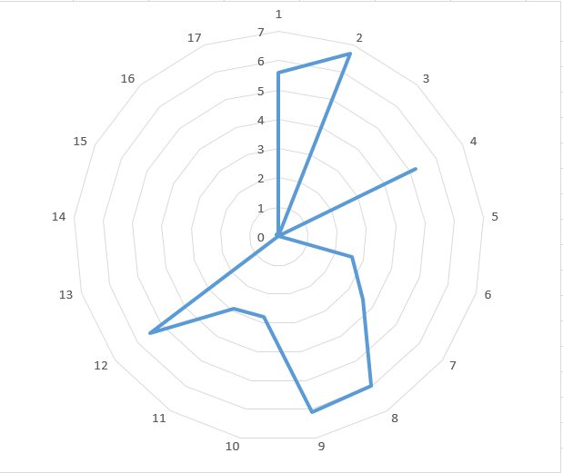
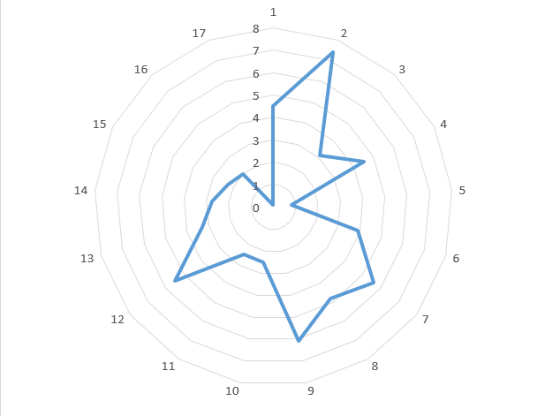
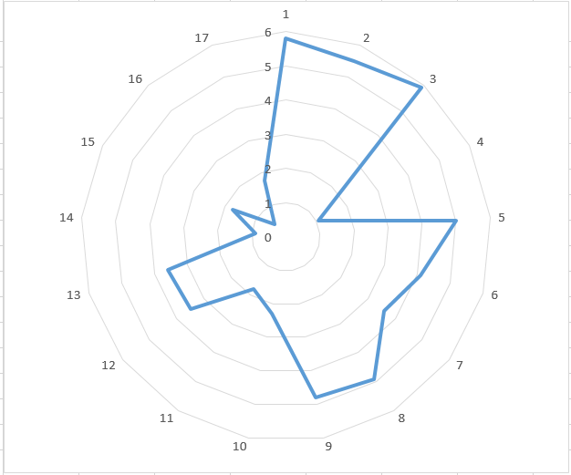
Інформують відповідно до Порядку/протоколу про виявлені сім'ї з дітьми

Slide 30
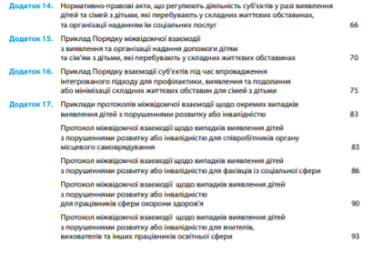
Приклади документів (протоколів, порядків) міжвідомчої взаємодії
https://www.unicef.org/ukraine/media/12721/file/Spilno_dodatok_2.pdf

Slide 31
Залученість отримувачів соціальних послуг
Фокус-групові інтерв'ю, опитування, інтерв'ювання;
Публічні дискусії щодо доступності соціальних послуг;
Включення до складу Робочих груп;
Створення умов для роботи груп взаємодопомоги (приміщення, стільці, стіл) у ЦНСП, ЦСС, бібліотеках, хабах тощо;
Проведення групових занять, консультацій, інтерактивних заходів для батьків (онлайн, офлайн);
Рекреаційні заходи (святкові, спортивні, розважальні);
Допомога від батьків (прибирання території, розвантаження гумдопомоги, переїзд тощо).

Slide 32
Бережіть і піклуйтеся про себе ☺
Світлана Тунтуєва,
svetlana.tuntueva@sos-ukraine.org
https://www.facebook.com/tuntueva

